Slide 1
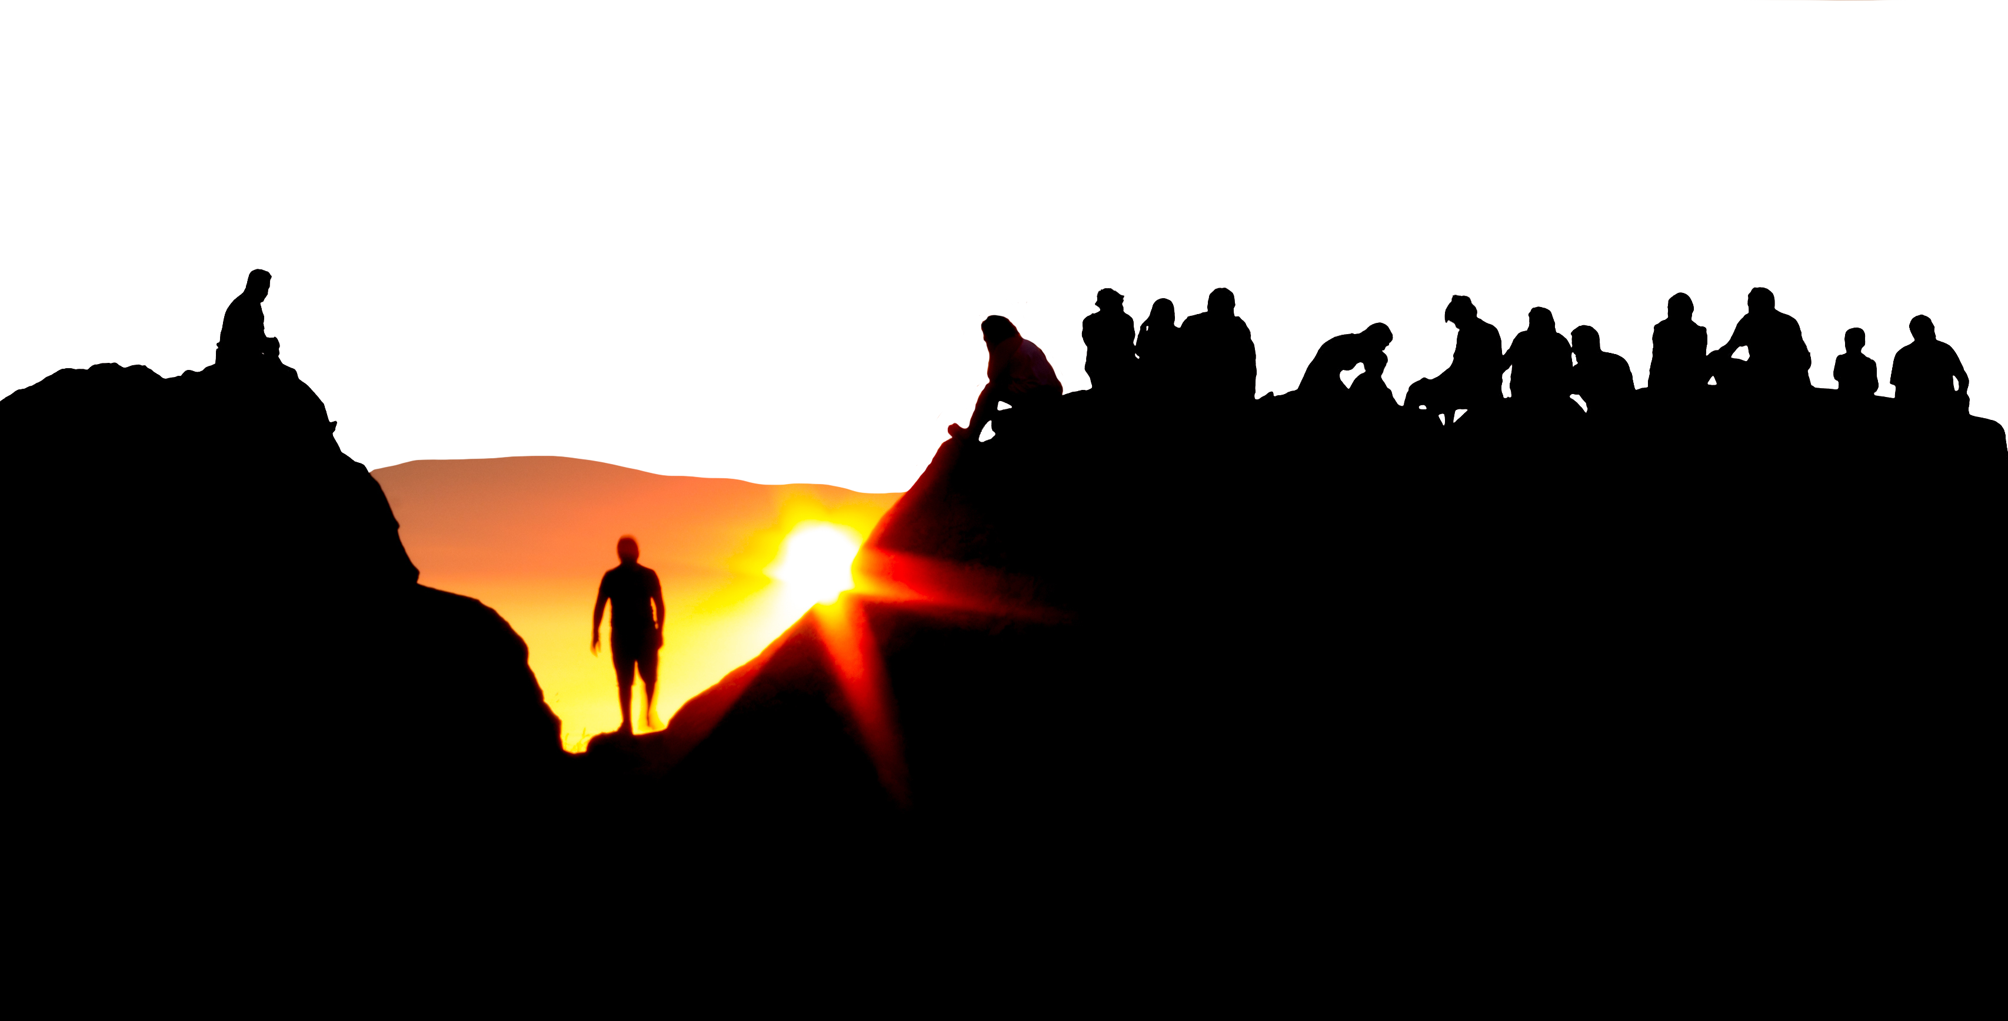
Lección 26
Dios nos llama a la luz
1 Pedro 2.1-10
«Pero vosotros sois linaje escogido, real sacerdocio, nación santa, pueblo adquirido por Dios, para que anunciéis las virtudes de aquel que os llamó de las tinieblas a su luz admirable». 1 Pedro 2.9
Año 31/Vol. 1

Slide 2
OBJETIVOS
Afirmar que Dios invita a la humanidad pecadora a formar parte del pueblo de Dios.
Identificar la conexión entre el pacto con Israel y el nuevo pacto.
Celebrar el cumplimiento de las profecías del Antiguo Testamento en la persona y el ministerio de Jesús de Nazaret.

Slide 3
VOCABULARIO
Maledicencia: El acto de atentar de palabra contra la reputación de otro. Si no tienen ningún fundamento en la realidad, la maledicencia se convierte entonces en una calumnia.
Piedra del ángulo: Término arquitectónico utilizado en el Nuevo Testamento como una metáfora para Cristo. Pedro utiliza pasajes del Antiguo Testamento en una compleja analogía, refiriéndose a creyentes individuales como «piedras» en una casa espiritual donde Cristo es la esquina de la base.

Slide 4
VOCABULARIO
Misericordia: La disposición generosa de perdonar a alguien, o de ofrecer ayuda, auxilio o asistencia al necesitado. Es una cualidad esencial de Dios y debe ser también una característica del cristiano.

Slide 5
TEXTO BÍBLICO: 1 Pedro 2.1-2
RVR
1 Desechad, pues, toda malicia, todo engaño, hipocresía, envidias y toda maledicencia,
2 y desead, como niños recién nacidos, la leche espiritual no adulterada, para que por ella crezcáis para salvación,
VP
1 »Por lo tanto, despójense de toda clase de maldad, todo engaño, hipocresía y envidia, y toda clase de chismes.
2 Como niños recién nacidos, busquen con ansia la leche espiritual pura, para que por medio de ella crezcan y tengan salvación,

Slide 6
TEXTO BÍBLICO: 1 Pedro 2.3-4
RVR
3 ya que habéis gustado la bondad del Señor.
4 Acercándoos a él, piedra viva, desechada ciertamente por los hombres, pero para Dios escogida y preciosa,
VP
3 ya que han gustado la bondad del Señor.
4 Acérquense, pues, al Señor, la piedra viva que los hombres desecharon, pero que para Dios es una piedra escogida y de mucho valor.

Slide 7
TEXTO BÍBLICO: 1 Pedro 2.5-6
RVR
5 vosotros también, como piedras vivas, sed edificados como casa espiritual y sacerdocio santo, para ofrecer sacrificios espirituales aceptables a Dios por medio de Jesucristo.
6 Por lo cual también dice la Escritura: «He aquí, pongo en Sión la principal piedra del ángulo, escogida, preciosa; el que crea en él, no será avergonzado.»
VP
5 De esta manera, Dios hará de ustedes, como de piedras vivas, un templo espiritual, un sacerdocio santo, que por medio de Jesucristo ofrezca sacrificios espirituales, agradables a Dios.
6 Por eso también dice la Escritura:
«Yo pongo en Sión una piedra que es la piedra principal, escogida y muy valiosa;el que confíe en ella no quedará defraudado.»

Slide 8
TEXTO BÍBLICO: 1 Pedro 2.7-8
VP
7 Para ustedes, que creen, esa piedra es de mucho valor; pero para los que no creen se cumple lo que dice la Escritura: «La piedra que los constructores despreciaron, se ha convertido en la piedra principal.»
8 Y también esto otro: «Una roca, una piedra con la cual tropezarán.» Pues ellos tropiezan al no hacer caso del mensaje: ése es su merecido.
RVR
7 Para vosotros, pues, los que creéis, él es precioso. En cambio para los que no creen: «La piedra que los edificadores desecharon
ha venido a ser la cabeza del ángulo»
8 y:«Piedra de tropiezo y roca que hace caer.» Ellos, por su desobediencia, tropiezan en la palabra. ¡Ése es su destino!

Slide 9
TEXTO BÍBLICO: 1 Pedro 2.9-10
RVR
9 Pero vosotros sois linaje escogido, real sacerdocio, nación santa, pueblo adquirido por Dios, para que anunciéis las virtudes de aquel que os llamó de las tinieblas a su luz admirable.
10 Vosotros que en otro tiempo no erais pueblo, ahora sois pueblo de Dios; en otro tiempo no habíais alcanzado misericordia, ahora habéis alcanzado misericordia.
VP
9 Pero ustedes son una familia escogida, un sacerdocio al servicio del rey, una nación santa, un pueblo adquirido por Dios. Y esto es así para que anuncien las obras maravillosas de Dios, el cual los llamó a salir de la oscuridad para entrar en su luz maravillosa.
10 Ustedes antes ni siquiera eran pueblo, pero ahora son pueblo de Dios; antes Dios no les tenía compasión, pero ahora les tiene compasión.

Slide 10
RESUMEN
Esta lección afirma los siguientes puntos bíblicos, teológicos y pastorales:
Solo una persona convertida puede ser formada espiritualmente; y solo una persona formada espiritualmente puede perseverar en la fe de Jesucristo.
La iglesia necesita ser la buena nodriza que provee la «leche espiritual no adulterada» a los nuevos creyentes para que puedan crecer y perseverar en la fe de Jesucristo.
Dios invita a la humanidad pecadora a formar parte su pueblo.

Slide 11
RESUMEN
El Nuevo Testamento nos enseña que por medio de la obra de Jesucristo ahora las personas que no son judías en términos étnicos y culturales han sido incluidas en el pacto con Dios.
Aunque en la Biblia se habla de un antiguo y de un nuevo pacto, plasmados en el Antiguo y el Nuevo Testamento, en realidad hay un solo pacto entre Dios y la humanidad.
Las profecías del Antiguo Testamento se han cumplido en la persona y el ministerio de Jesús de Nazaret.

Slide 12
ORACIÓN
Buen Dios, te alabamos y te bendecimos con amor. Te damos gracias por invitarnos a entrar en una relación de pacto contigo. Gracias por convocarnos a ser parte de tu pueblo. Te pedimos que nos ayudes a atesorar todos los dones que nos has dado por medio de la obra de Jesucristo, nuestro Señor y Salvador, en cuyo nombre oramos. Amén.

